Slide 1
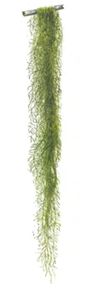
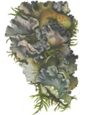
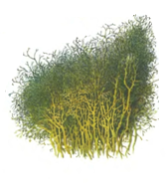
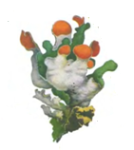
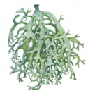
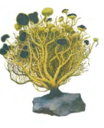
Отдел лишайники.
Общая характеристика и значение.
Учитель биологии Сосновских Т.Б.

Slide 2
Многообразие лишайников
В природе встречается более 26 тысяч видов лишайников, они разнообразны по внешнему виду и цвету. Произрастают на всех континентах, в том числе и в Антарктиде.

Slide 3
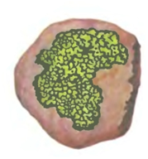
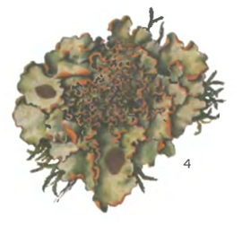
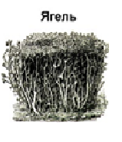
Внешнее строение
Типы слоевищ
накипные листоватые кустистые

Slide 4
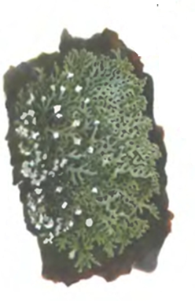
Листоватые лишайники
Ксантория
Пармелия

Slide 5
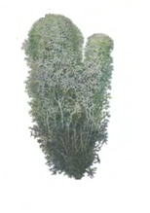
Кустистые лишайники
Цетрария
(«исландский мох»)
Ягель
(«олений мох»)

Slide 6
Внутреннее строение

Slide 7
Размножение лишайников
Лишайники размножаются в основном вегетативно – частями слоевища. Хрупкие в жаркую погоду, лишайники легко ломаются от прикосновения животных или людей; отдельные кусочки, попав в благоприятные условия, развиваются в новое слоевище.

Slide 8
Значение лишайников
В природе и жизни человека
Образуют биомассу
Лакмус
Лекарство
Пища для человека
Индикаторы воздуха
Корм для животных
Разрушители горных пород
Красители

Slide 9
Лишайники природного парка «Самаровский чугас».

